Slide 1

Ciclo: Desarrollo de Software
Semana 1 – Sesión 4:
Definición Proyecto
Misión TIC 2022

Slide 2
INGENIERÍA DE REQUERIMIENTOS
Ciencia y disciplina relacionada con el establecer y documentar los requerimientos del software
– Levantamiento
– Análisis
– Especificación
– Verificación
– Administración
[Thayer and Dorfam 97]

Slide 3
INGENIERÍA DE REQUERIMIENTOS
Aspectos a considerar
• Funcionalidad
– Lo que se espera haga el software
• Interfaces externas
– Interacción con personas, hardware, otros software,…
• Rendimiento
– Velocidad, disponibilidad, tiempo de respuesta, recuperación ante fallas,…
• Atributos
– Portabilidad, corrección, mantenimiento, seguridad, etc.
• Restricciones de diseño
– Estándares, políticas, limites de recursos, …

Slide 4
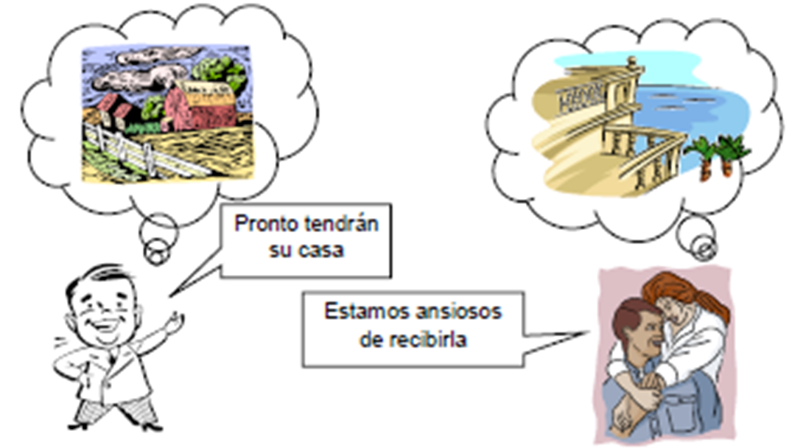
PROBLEMÁTICA DE REQUERIMIENTOS

Slide 5
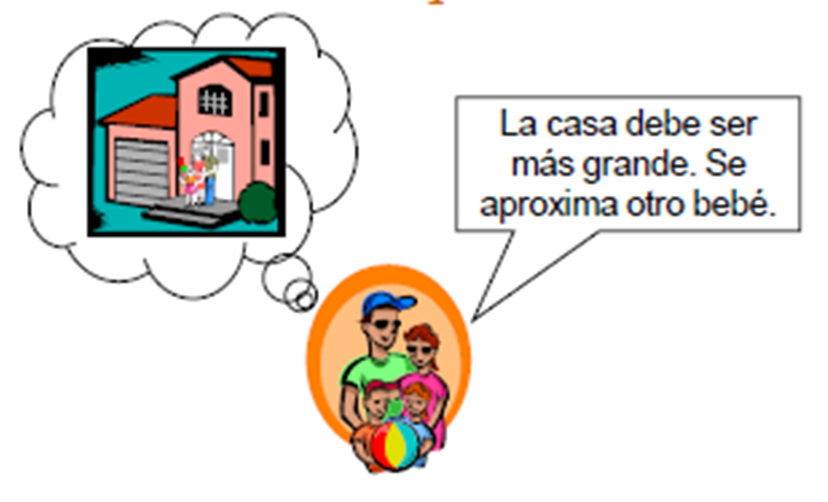

Slide 6
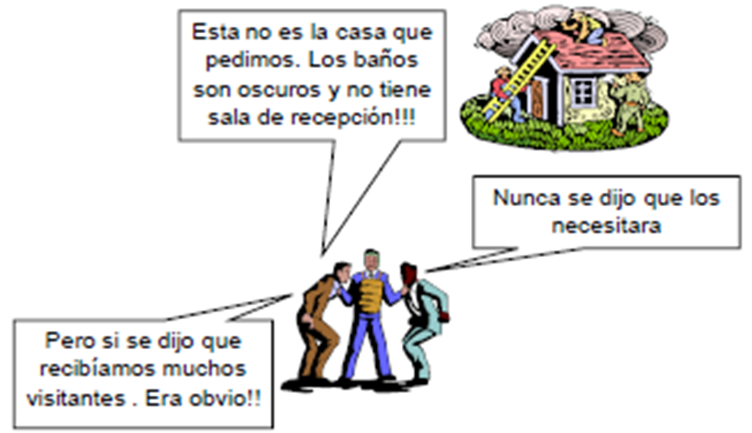

Slide 7
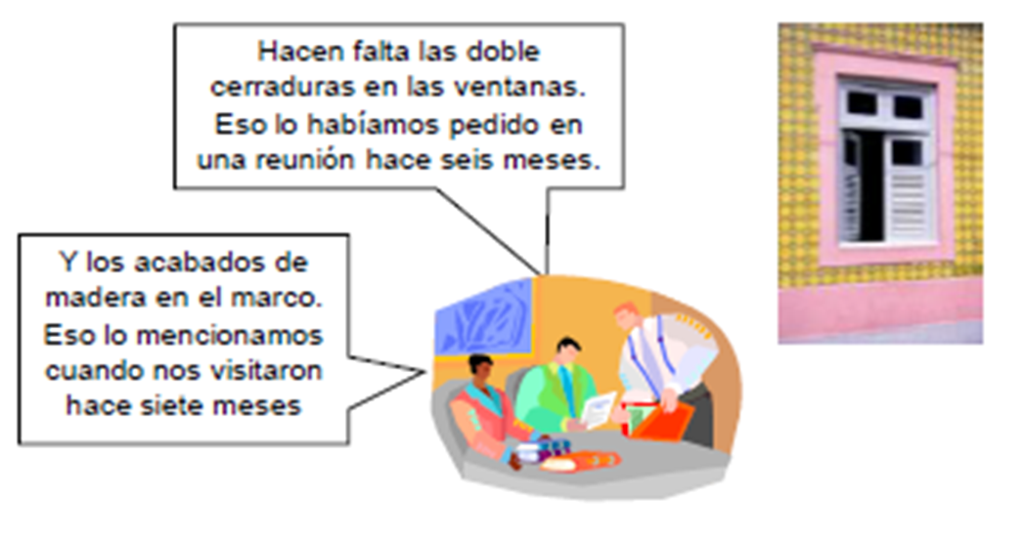

Slide 8
PROBLEMÁTICA DE REQUERIMIENTOS
Uno de cada 7 proyectos se cancelan anticipadamente. La causa más común suele ser la imposibilidad de cerrar los requisitos. Para los que no se cancelan, el riesgo es alto. (Tom DeMarco)
Proyectos en marcha fúnebre
Un proyecto “Death March” es aquél que excede las estimaciones en uno de sus parámetros al menos un 50%
• la mitad del plazo
• la mitad de las personas
• la mitad del presupuesto
• el doble de la funcionalidad

Slide 9
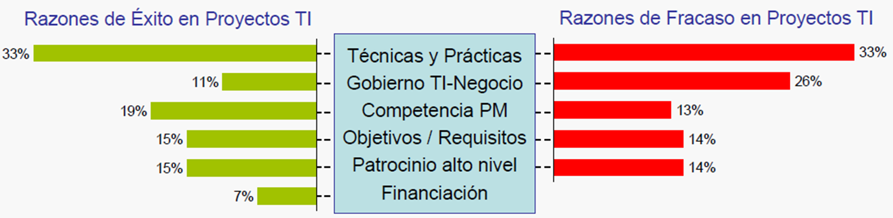
La planificación básica del proyecto, la buena comunicación entre TI y Negocio, y las habilidades en gestión y liderazgo son los prerrequisitos básicos para conseguir mejores resultados en los proyectos de TI (Gartner)

Slide 10
Gestionar personas es lo más importante (soft skills)
La mayor parte de los proyectos que fracasan lo hacen por razones sociales, no por razones técnicas
Los 4 puntos esenciales de la buena gestión
– Contratar a las personas adecuadas
– Asignarlas a los trabajos adecuados
– Mantenerlas motivadas
– Ayudar a sus equipos a integrarse y permanecer integrados
Las partes del cuerpo esenciales de un Director de Proyectos son: tripas, corazón, alma y olfato:
– Confía en tus tripas (tu instinto),
– Lidera con el corazón
– Construye alma en la organización
– Desarrolla olfato para los problemas

Slide 11
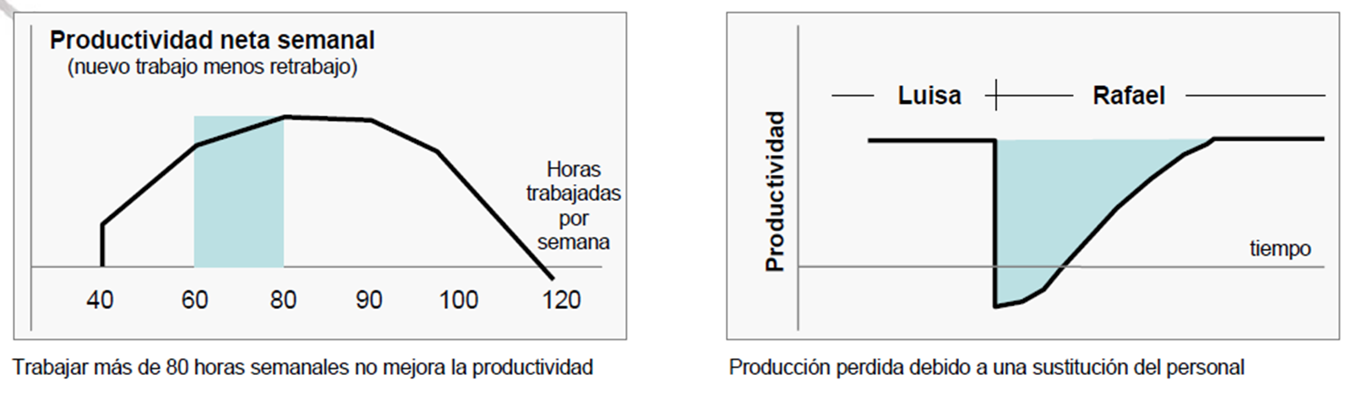

Slide 12
GESTIÓN DE REQUERIMIENTOS
Hay proyectos que comprometen trabajo con clientes (internos o externos) que no están suficientemente definidos.
Otros esperan hasta tener un contrato o una orden de compra para discutir detalles que son cruciales para la arquitectura y la planificación del proyecto.
En algunos casos, el proceso de negociación es largo y los cambios son numerosos durante este periodo.
Los equipos de ventas manejan la negociación y aceptan cambios que no son suficientemente supervisados desde el equipo de producto.

Slide 13
GESTIÓN DE REQUERIMIENTOS
Recomendaciones
Los equipos de preventa deben documentar todos los compromisos y mantenerlos actualizados en "tiempo real" en un lugar accesible, con control de cambios y con capacidad de trazabilidad a funcionalidad del producto.
Debe existir un proceso de gestión de cambios durante la fase de preventa que permita que las negociaciones sean ágiles sin perder el control sobre el contenido de los compromisos.

Slide 14
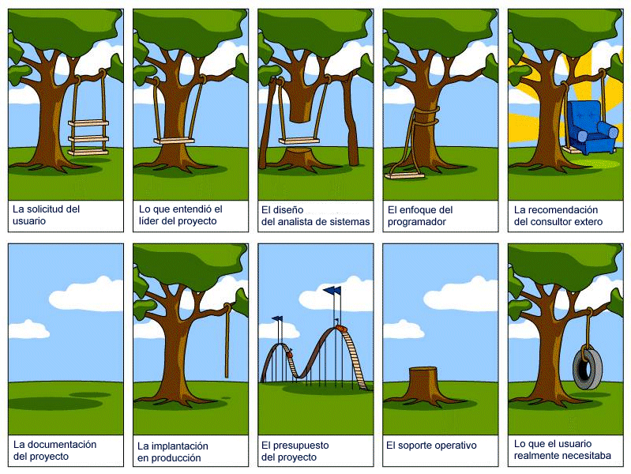
REQUERIMIENTOS

Slide 15
QUÉ ES UN REQUERIMIENTO
Los requerimientos especifican qué es lo que el sistema debe hacer (sus funciones) y sus propiedades esenciales y deseables. La captura de los requerimientos tiene como objetivo principal la comprensión de lo que los clientes y los usuarios esperan que haga el sistema. Un requerimiento expresa el propósito del sistema sin considerar como se va a implantar. En otras palabras, los requerimientos identifican el qué del sistema, mientras que el diseño establece el cómo del sistema.

Slide 16
La captura y el análisis de los requerimientos del sistema es una de las fases más importantes para que el proyecto tenga éxito. Como regla de modo empírico, el costo de reparar un error se incrementa en un factor de diez de una fase de desarrollo a la siguiente, por lo tanto la preparación de una especificación adecuada de requerimientos reduce los costos y el riesgo general asociado con el desarrollo [Norris & Rigby, 1994].

Slide 17
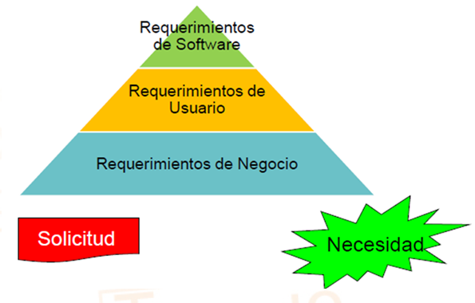
Diferencia Solicitud - Requerimientos

Slide 18
Requerimientos de Negocio
Objetivos de alto nivel o solicitudes del cliente para el sistema o producto. Descrito en visión.
Requerimientos del usuario
Tareas que el usuario debe cumplir con ayuda del proyecto. Descrito en casos de uso o escenarios.
Requerimientos de software
Funcionalidad del software que los desarrolladores deben construir dentro del producto para que el usuario pueda cumplir con sus tareas. Descrito en SRS (Software Requirements Specification)

Slide 19
Requerimientos Funcionales (Qué debe hacer)
son aquellos que describen cualquier actividad que este deba realizar, en otras palabras, el comportamiento o función particular de un sistema o software cuando se cumplen ciertas condiciones.
Surgen de la razón fundamental de existencia del producto.
Requerimientos no funcionales (Cómo)
Propiedades o cualidades que el producto debe tener.
Restricciones
Requerimientos globales al producto completo

Slide 20
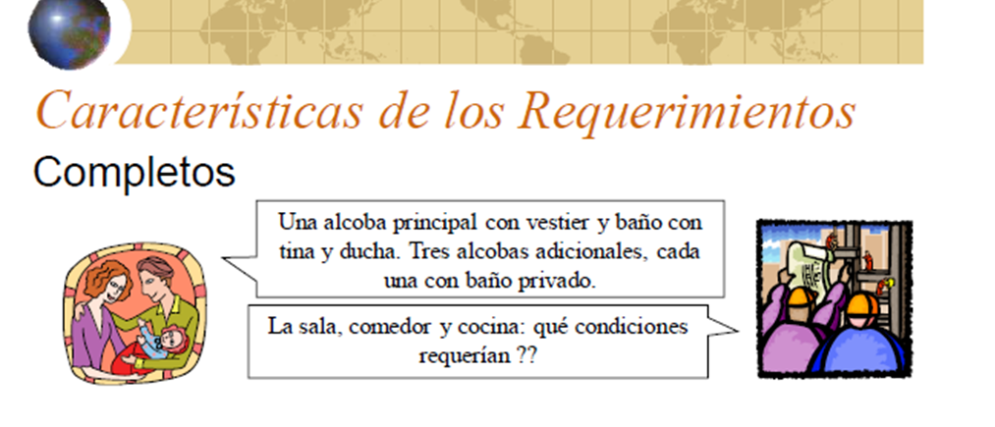
CARACTERÍSTICA DE LOS REQUERIMIENTOS
Cada requerimiento debe describir completamente la funcionalidad a ser desarrollada
No debe faltar especificación de requerimientos ni información necesaria.

Slide 21
Correctos
Cada requerimiento debe describir de forma precisa la funcionalidad a ser construida.
Libre de contradicciones, requerimientos no deseados, falta de claridad.

Slide 22
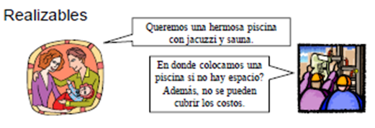
Debe ser posible implementar cada requerimiento dentro de los límites y capacidades del sistema.

Slide 23
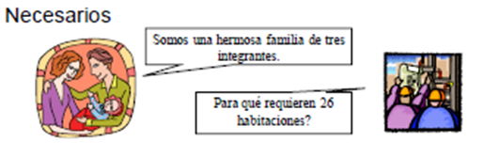
Cada requerimiento debe documentar algo que el cliente realmente necesita, o es requerido por estándar u otro sistema.

Slide 24
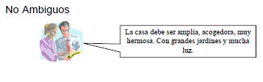
Todos los lectores de un requerimiento deben llegar a una interpretación singular y consistente.

Slide 25
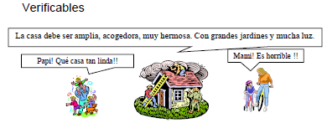

Slide 26
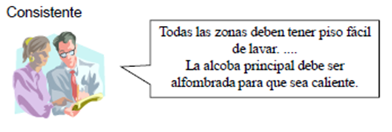

Slide 27
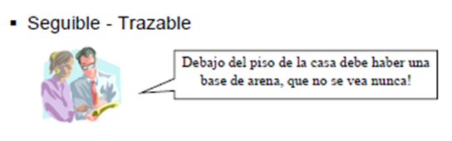
Debe ser posible relacionar cada requerimiento de software con su origen y los elementos de diseño, código y casos de prueba que implementan y verifican la correcta implantación del requerimiento

Slide 28
Ciclo: Desarrollo de Software
Semana 1 – Sesión 4:
Definición Proyecto
Misión TIC 2022

